Slide 1
Énigme escape room
Xavier Desroches
Objet connecté
ESP32 (ESP-IDF)

Slide 2
Scénario et Rôle de l’énigme
Dans un laboratoire clandestin, un coffre renferme l’antidote dont l’équipe a besoin pour s’échapper.
Le carnet du scientifique décrit une serrure électronique angulaire : seuls trois angles précis, entrés dans le bon ordre, déverrouillent le mécanisme. Une console reliée au coffre (écran LCD et buzzer) sert d’interface : le joystick permet une rotation 360°, le buzzer accélère quand on se rapproche de l’angle cible, et le LCD affiche l’étape et les indices.
Le joueur valide chaque angle en enfonçant le joystick.
Rôle dans l’expérience : cette énigme ouvre le coffre contenant l’antidote, étape clé pour progresser vers la sortie.

Slide 3
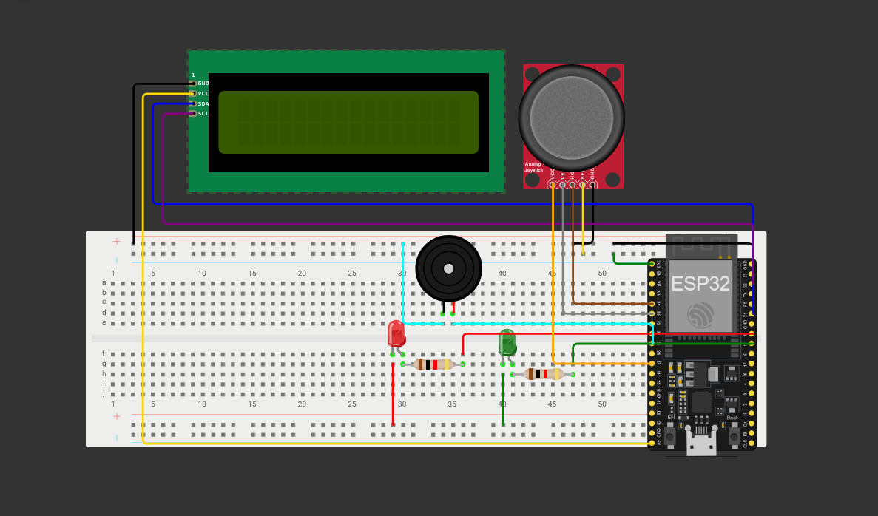
Schéma du circuit électronique

Slide 4
Explications DU fonctionnement.
Détection par le joystick
Le joystick analogique envoie deux valeurs (axe X et Y) lues par les entrées analogiques de l’ESP32.
Une pression sur le bouton du joystick (entrée numérique) sert à valider la sélection.
Le microcontrôleur interprète ces signaux pour savoir quelle direction le joueur a choisie.
Traitement par l’ESP32
L’ESP32 compare la séquence entrée par le joueur avec le code attendu.
Si la combinaison est correcte, il déclenche la séquence de réussite : la LED verte s’allume brièvement et un son court du buzzer. Sinon la LED rouge s’allume brièvement et un bip d’erreur est émis.
Ensuite après trois validations réussies, la séquence de victoire s’active ce qui affiche un message sur l’écran, allume la lumière verte et fait une petite musique avec le buzzer.
Si on ne réussi pas, la séquence de défaite s’active ce qui affiche un message sur l’écran de défaite, allume la lumière rouge et fait une petite musique avec le buzzer.
Finalement, le jeu se réinitialise et on peut réessayer.

Slide 5
Capteurs & actionneurs
Joystick : Sert d’interface principale pour la saisie et la navigation dans le cadenas interactif.
Justification :
  Contrôle fin et précis : Le joystick permet de sélectionner des directions avec une grande sensibilité, ce qui rajoute aussi une petite difficulté.
  Interface intuitive : Le mouvement multidirectionnel est naturel et familier (comme une manette). L’utilisateur comprend rapidement comment interagir sans apprentissage complexe.
  Sensation mécanique de cadenas : Le mouvement rotatif ressemble à cadenas traditionnel, renforçant l’immersion.
  Validation intégrée : Le bouton-poussoir central du joystick simplifie la conception en combinant navigation et confirmation dans un seul dispositif.

Slide 6
Capteurs & actionneurs
Écran LCD 16×2 I²C : Fournit le retour visuel principal (étapes, tentatives, codes, messages).
Justification :
  Affichage clair et structuré : Deux lignes permettent de séparer les informations importantes (ex. : ligne 1 = étape/cible, ligne 2 = feedback).
  Lisibilité et esthétique : L’affichage rétroéclairé rend l’appareil lisible en environnement sombre et ressemble à un appareil de laboratoire ou un dispositif de sécurité professionnel.
  Feedback instantané : L’utilisateur visualise immédiatement ses progrès ou ses erreurs sans devoir consulter un autre écran.

Slide 7
Capteurs & actionneurs
Buzzer piezo : Fournit un retour sonore selon la distance à la solution, les erreurs, et la fin de partie.
Justification :
  Feedback immédiat et intuitif : Les sons guident l’utilisateur sans qu’il ait besoin de détourner les yeux du dispositif (utile dans un escape game).
  Langage sonore simple : Différentes tonalités peuvent signaler la réussite, l’erreur, ou la proximité d’un bon code, ce qui rend le jeu plus stimulant et intéressant.
  Consommation minimale : Le buzzer piézo est économe en énergie, compact et facile à piloter via PWM ou signal digital simple.

Slide 8
Capteurs & actionneurs
LED verte / rouge (actionneurs visuels) : Fournir un retour visuel immédiat pour la validation des actions.
Justification :
  Lecture instantanée : Le code couleur universel (vert = succès, rouge = erreur) est compris instantanément, sans explication.
  Complémentaire : Les LED complètent le buzzer et l’écran pour offrir une expérience cohérente.
  Simplicité et fiabilité : Faciles à intégrer et très réactives, elles assurent un retour visuel même si le LCD est temporairement indisponible.
  Esthétique cohérente : Elles peuvent ressembler à des voyants de dispositifs de sécurité.

Slide 9
Capteurs & actionneurs
ESP32 DevKit : Cerveau du système, gérant les entrées / sorties, la logique du jeu, et la communication.
Justification :
  Plateforme robuste et communautaire : Très documentée, stable et utilisée dans de nombreux projets IoT, garantissant fiabilité et maintenance à long terme.
  Nombre de GPIO suffisant : Permet de connecter le joystick, les LED, le buzzer et le LCD facilement.

Slide 10
Communication (2^{ième} remise)
Pour la 2^{ième} remise, on connectera le esp32 avec l’ordi via wifi ou USB.
On pourra savoir le temps que prend le joueur pour ouvrir le cadenas à chaque tentative
Le nombre de raté
Peut-être une liste de tous les essais (ou seulement le dernier)
On affichera ça sur l’ordinateur en temps réel

Slide 11
Roadmap (Liste de chose à faire)
Prototype Fonctionnel : joystick, led, buzzer, écran lcd = terminé
Code fonctionnel = terminé
Configurer l’écran lcd pour un affichage propre = terminé
Création du tableau de bord sur ordi = à faire
Communication avec wifi = à faire

Slide 12
Introduction aux annexes
A1 — Code : dossier cadenas
Contenu: main/, components/ (lcd1602_i2c, joystick, buzzer, leds), README.md.
A2 — Vidéo YouTube Démo : https://youtube.com/shorts/OMDebcLvBGg?feature=share
(Dans la vidéo, le son de l’indicateur sonore ou buzzer est très faible quand tu es proche de la cible, mais il est vraiment là ☺)

